Slide 1
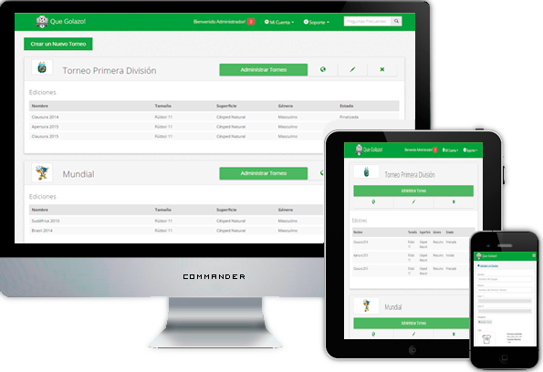

[
]
Que Golazo!
Una nueva forma de gestionar tus torneos

Slide 2
AGENDA
01
QueGolazo!
04
Arquitectura
¿Qué es? ¿Cómo Funciona? ¿Por qué?
Arquitectura y tecnología
02
05
Spot
Desafíos y Pilares
Adaptabilidad, Flexibilidad, Amigabilidad, Robustez
Spot publicitario
03
06
Demo
¿Como lo hicimos?
Organización, El Proceso, Uso del tiempo
Demostración del Producto

Slide 3
¿QUÉ ES
QUEGOLAZO!
?

Slide 4









¿QUÉ ES?
QUEGOLAZO!
ES UN
SISTEMA DE GESTIÓN DE TORNEOS DE FÚTBOL
Administrar Jugadores
Administrar Árbitros
Administrar
Portal de
Noticias
Administrar
Ediciones
Gestionar
Usuarios y seguridad
Administrar Sanciones
Administrar Equipos
Administrar Complejos
Personalizar Torneo
Configurar
Fixture
Administrar Partidos
Administrar
Torneos

Slide 5
¿CÓMO FUNCIONA
QUEGOLAZO!
?

Slide 6


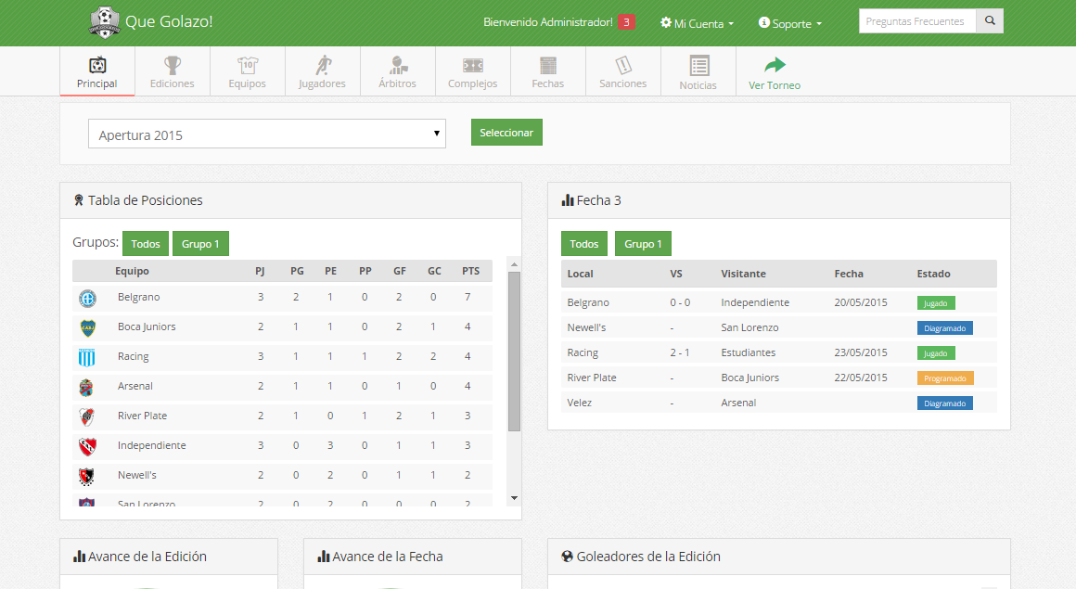









¿CÓMO FUNCIONA?
PANEL DE ADMINISTRACIÓN
Registra
Crea un Torneo
PÁGINA WEB

Slide 7


¿CÓMO FUNCIONA?
Carga de Datos


Estadísticas

Comunicación Centralizada

Gestión Automatizada
Ventajas
Reducción de Errores en la Administración
Disminución de Costos y tiempo en la Administración
Ahorro de Costos en realizar sitio por su cuenta

Slide 8
¿POR QUÉ
QUEGOLAZO!
?

Slide 9
¿POR QUÉ QUEGOLAZO!?
+50
Administrados
Manualmente
TORNEOS
Solo en la ciudad de Córdoba

Slide 10
DESAFÍOS DE
QUEGOLAZO!

Slide 11


PRINCIPALES DESAFÍOS
Adaptabilidad
QueGolazo! se adapta a las necesidades de cada torneo. Desde un torneo de amigos hasta un torneo profesional
Personalización
QueGolazo! Te permite modificar el aspecto visual del sitio web de tu torneo, para que lo puedas personalizar a tu gusto!
Amigabilidad
QueGolazo! No es para expertos. Sin tener muchos conocimientos podrás hacer uso de nuestra aplicación
Robustez
QueGolazo! es un sistema altamente testeado. El esfuerzo se han enfocado en reducir las fallas del producto.

Slide 12
¿CÓMO HICIMOS
QUEGOLAZO!
?
Organización del Proyecto
El Proceso
Uso del Tiempo

Slide 13
ORGANIZACIÓN DEL PROYECTO
14
SCRUM
16
MESES
METODOLOGÍA
SPRINTS
0
1
2
3
…
13
14
15
16
2014
2015
MARZO
MAYO
SPRINT 0
Sprint de Análisis
Fuerte Investigaciòn

Slide 14
EL PROCESO
21
SPRINT
DÍAS
1
DEFINIR
FUNCIONALIDAD
2
3
4
DISEÑAR
IMPLEMENTAR
TESTEAR

Slide 15
USO DEL TIEMPO
TESTING
DESARROLLO
440HS
120HS
DESARROLLO
TESTING
105HS
440HS
ANÁLISIS
INVESTIGACIÓN
ANÁLISIS

Slide 16
ARQUITECTURA Y TECNOLOGÍA

Slide 17

ARQUITECTURA
Presentación
Administrar Torneo
Visualizar Torneo
Core
UTILIDADES
Lógica
Entidades
Datos
Acceso Datos
BD

Slide 18










TECNOLOGÍA

Front-end
Back-end
Modelado y Análisis
Versionado
SQL Management Studio
Google Code

Slide 19
SPOT DE
QUEGOLAZO!

Slide 20

SPOT PUBLICITARIO

Slide 21
DEMO
QUEGOLAZO!

Slide 22

DEMO

Slide 23
Fin
Fin
[
]
¿Preguntas?

